Slide 1
МУНИЦИПАЛЬНЫЙ ОКРУГ ТАЗОВСКИЙ РАЙОН
Муниципальное бюджетное дошкольное образование
Детский сад «Оленёнок»
Визитная карточка
«Спортивного зала»
Тазовский,2022

Slide 2
МУНИЦИПАЛЬНЫЙ ОКРУГ ТАЗОВСКИЙ РАЙОН
Муниципальное бюджетное дошкольное образовательное учреждение
детский сад «Оленёнок»
ул. Северная, 5, п. Тазовский, Ямало-Ненецкий автономный округ, 629350
тел./факс:8 (34940)2-00-15/2-00-10,
olenenok@tazovsky.yanao.ru
http://taz-olenenok.ru/
Административно-управленческий персонал
Тугова Людмила Михайловна
Заведующий МБДОУ детский сад «Оленёнок»
Турченко Елена Александровна
Заместитель заведующего по ВМР

Slide 3
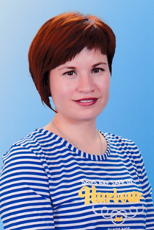
Быкова Эльвира Варисовна
инструктор по физической культуре
высшей квалификационной категории

Slide 4
Девиз:
«Дружно, смело с оптимизмом за
ЗДОРОВЫЙ ОБРАЗ ЖИЗНИ»

Slide 5
Приоритетные направления работы
Сохранение, укрепление и охрана здоровья детей; повышение умственной и физической работоспособности, предупреждение утомления.
Обеспечение гармоничного физического развития, совершенствование умений и навыков в основных видах движений, воспитание красоты, грациозности, выразительности движений, формирования правильной осанки.
Формирование потребности в ежедневной двигательной деятельности. Развитие инициативы, самостоятельности и творчества в двигательной активности, способности к самоконтролю, самооценке при выполнении движений.
Развитие интереса к участию в подвижных и спортивных играх и физических упражнениях, активности в самостоятельной двигательной деятельности; интереса и любви к спорту.

Slide 6
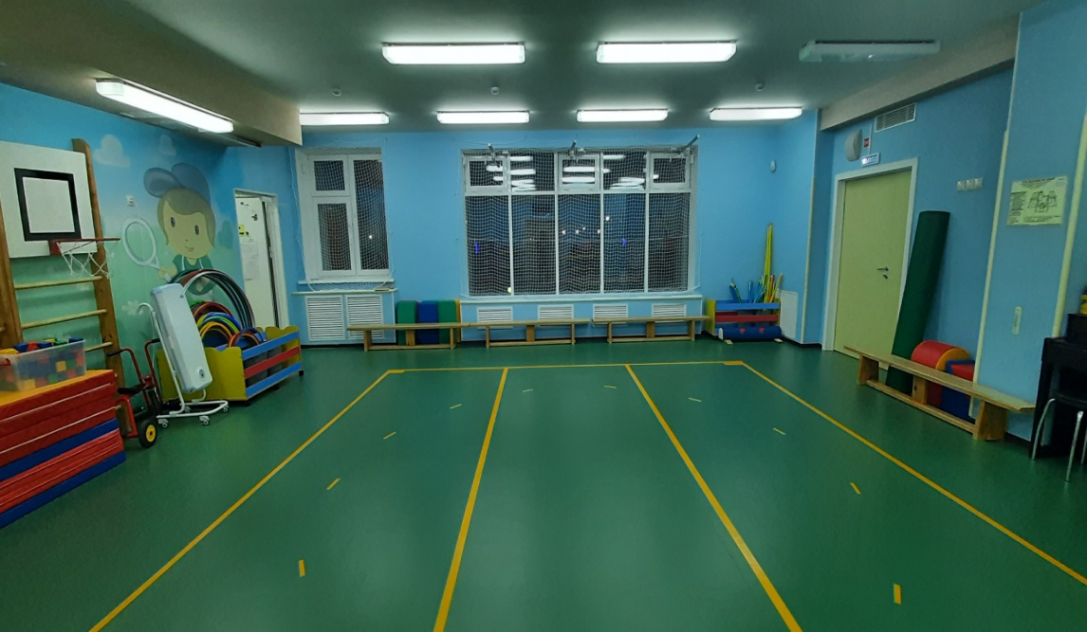
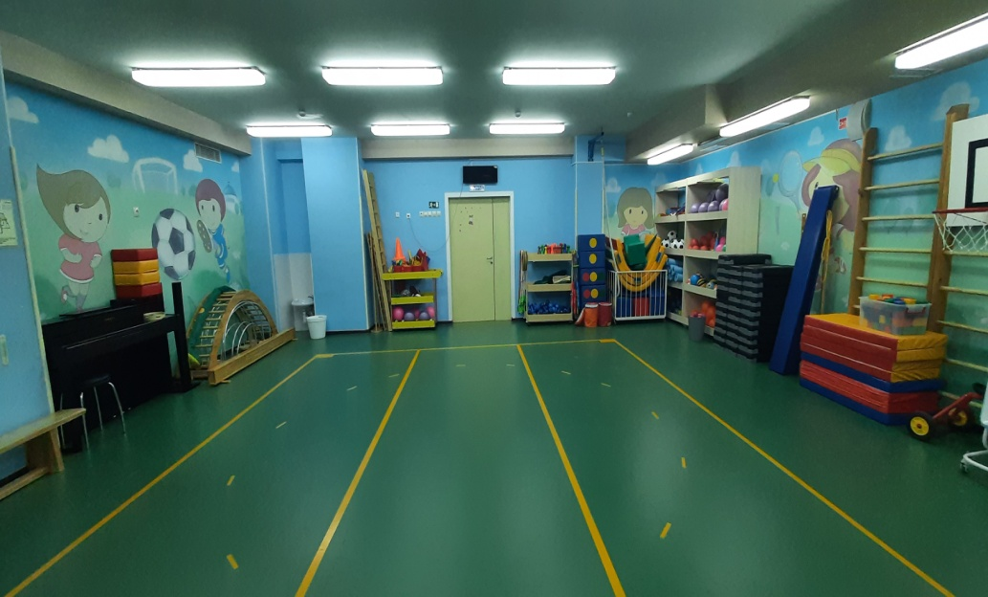
Спортивный зал

Slide 7
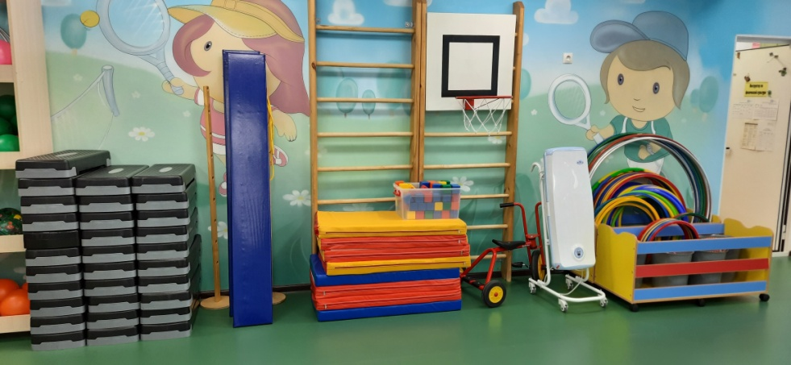
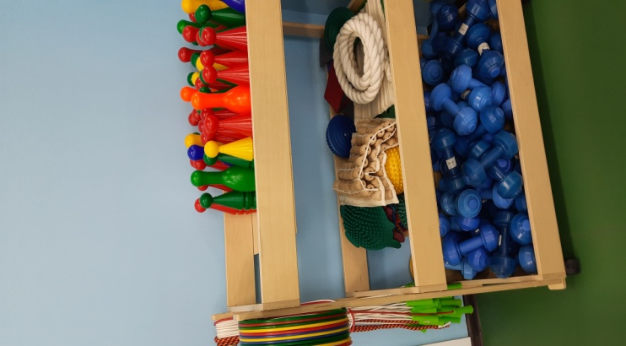
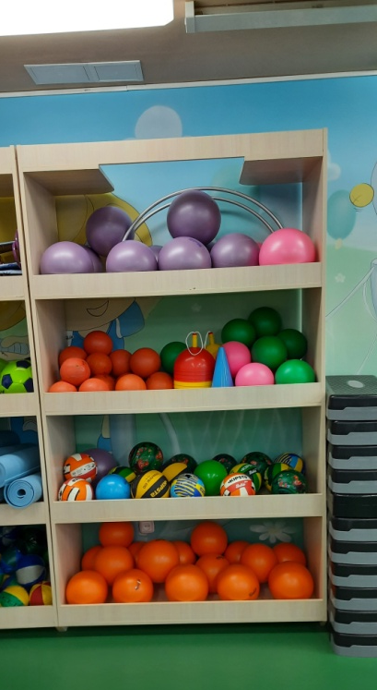
Оборудование

Slide 8
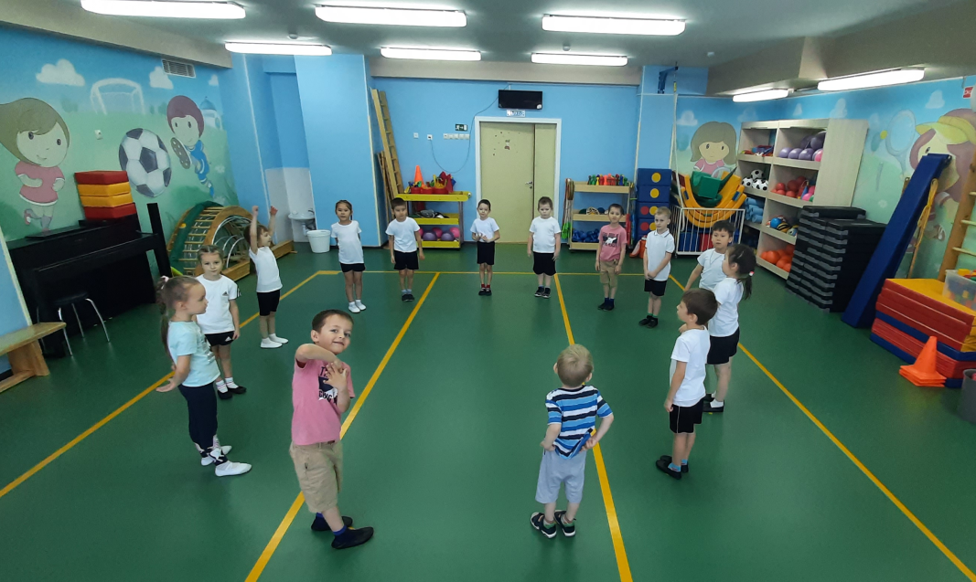
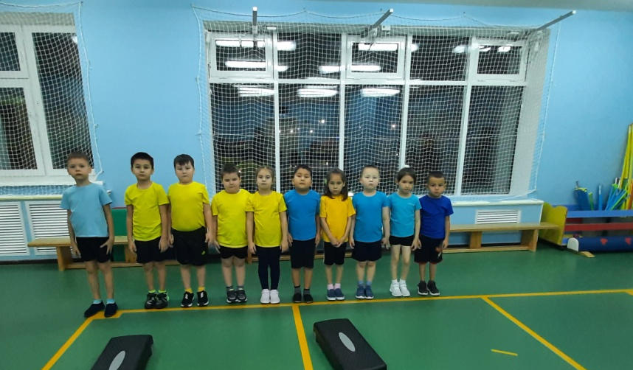
Зона подвижных игр
Зона приветствия

Slide 9
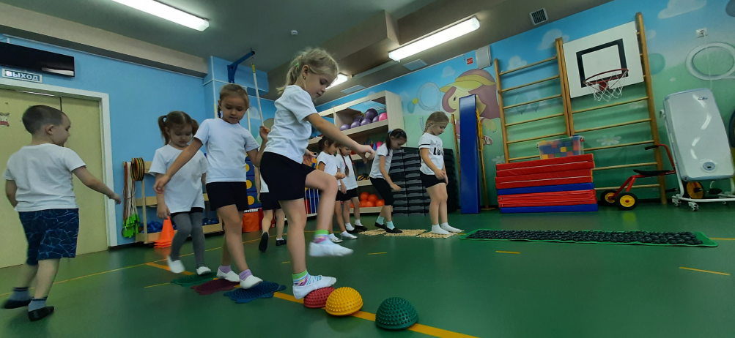
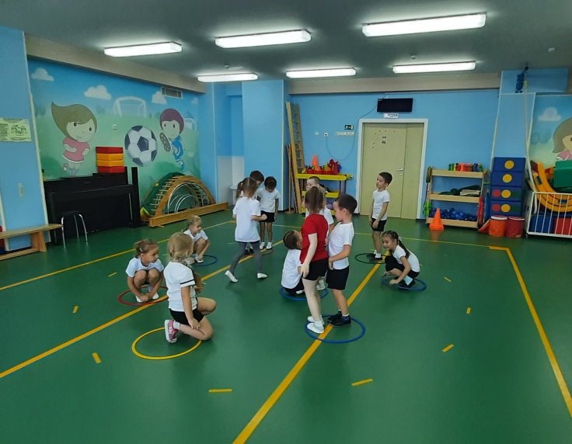
Подвижные игры
Профилактика плоскостопия

Slide 10
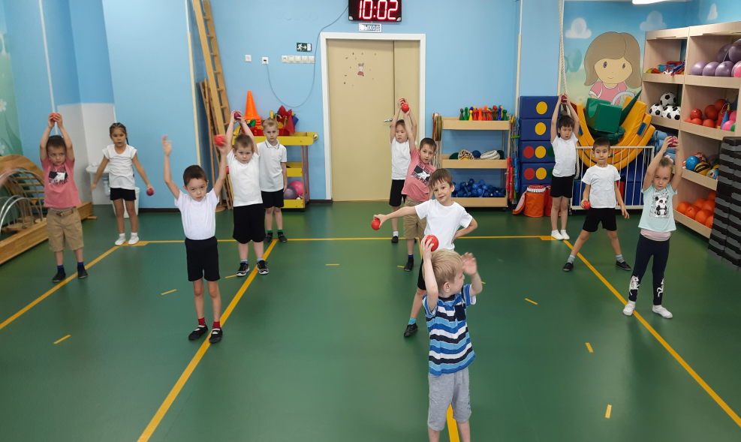
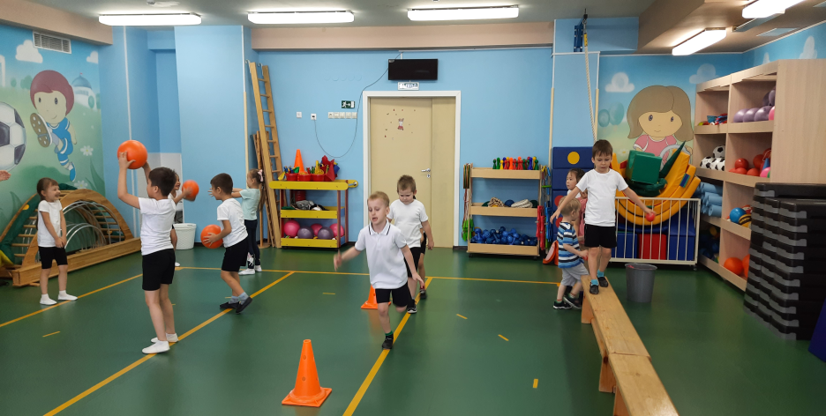
Основные виды движений
Общеразвивающие упражнения

Slide 11
«Наши успехи и достижения»

